Slide 1
Фоторепортаж о проведенных акциях в группе№11 «Ромашка» «МКДОУ д.с № 481 комбинированного вида» города Новосибирска
Воспитатель:
Набережных Ольга Владимировна,
высшая квалификационная категории

Slide 2
Поделись своей добротой!
Всем известно, что детство является особенным и неповторимым периодом в жизни каждого. В детстве не только закладываются основы здоровья, но и формируется личность: ее ценности, предпочтения, ориентиры. То, как проходит детство ребенка, непосредственно отражается на успешности его будущей жизни. Ценным опытом этого периода является социально- личностное развитие (ФГОС ДО ч.II п.4), то есть формирование отношения ребенка к себе и к окружающему, выработка им социальных мотивов и потребностей. Взрастить социально-нравственную, творчески активную личность непросто. Дошкольное детство наиболее благоприятный период для закладывания основ её формирования. Смена приоритетов в сфере дошкольного образования ориентирует нас, педагогов, на включение детей в систему социальных отношений. Наилучшим образом это реализуется путем участия в социально значимых акциях. Следовательно, целью участия в акциях является: создание объединяющих условий, направленных на развитие интегративных качеств личности ребенка, формирование у него активной социальной позиции, соответствующей требованиям социума.

Slide 3
Направленности социальных акций.
Благотворительные – Акция «Радость детям в детский дом»
1 июня – День Защиты детей.
Экологические-
Акции «Птичья столовая», «Помоги приюту бездомных собак» «Добрый урожай зоопарку!»
Патриотические- Акция «Посылка солдату»
( к Дню Защитника Отечества).
Социально- педагогические- Акции «Шефство над малышами», «Порадуй больного друга».

Slide 4
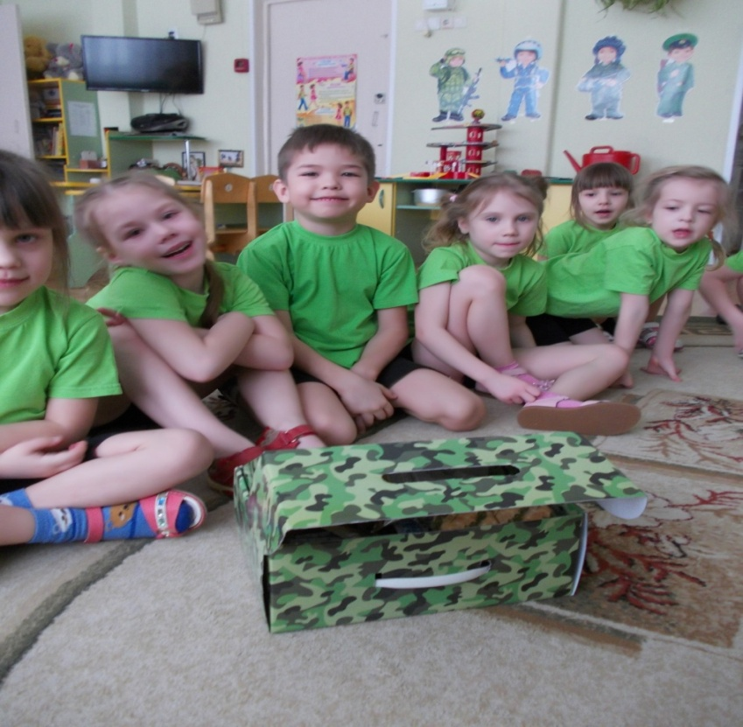
АКЦИЯ «Посылка солдату» Цель: Вовлечь детей в социально значимую деятельность за пределами д/с, формировать патриотические чувства, научить оказывать эмоциональную поддержку и помощь в поднятии духа солдат, которые несут свою службу в рядах вооруженных сил России. Укрепить внутрисемейные связи общим делом и желанием помочь.
Вырасту когда –то…
Кем тогда мне быть?
Я хочу солдатом
В Армии служить!

Slide 5
Обсуждение в детском саду и дома «что нужнее всего солдату в его сложной и ответственной службе, чем мы можем порадовать и поддержать солдата вдали от родного дома». Собрана общая посылка и передана в военную часть семьей военного по поручению группы.
Когда я стану старше, Окрепну, подрасту, Стоять я буду так же На боевом посту
Я свою Отчизну от лихих врагов,
Не жалея жизни, защищать готов!

Slide 6
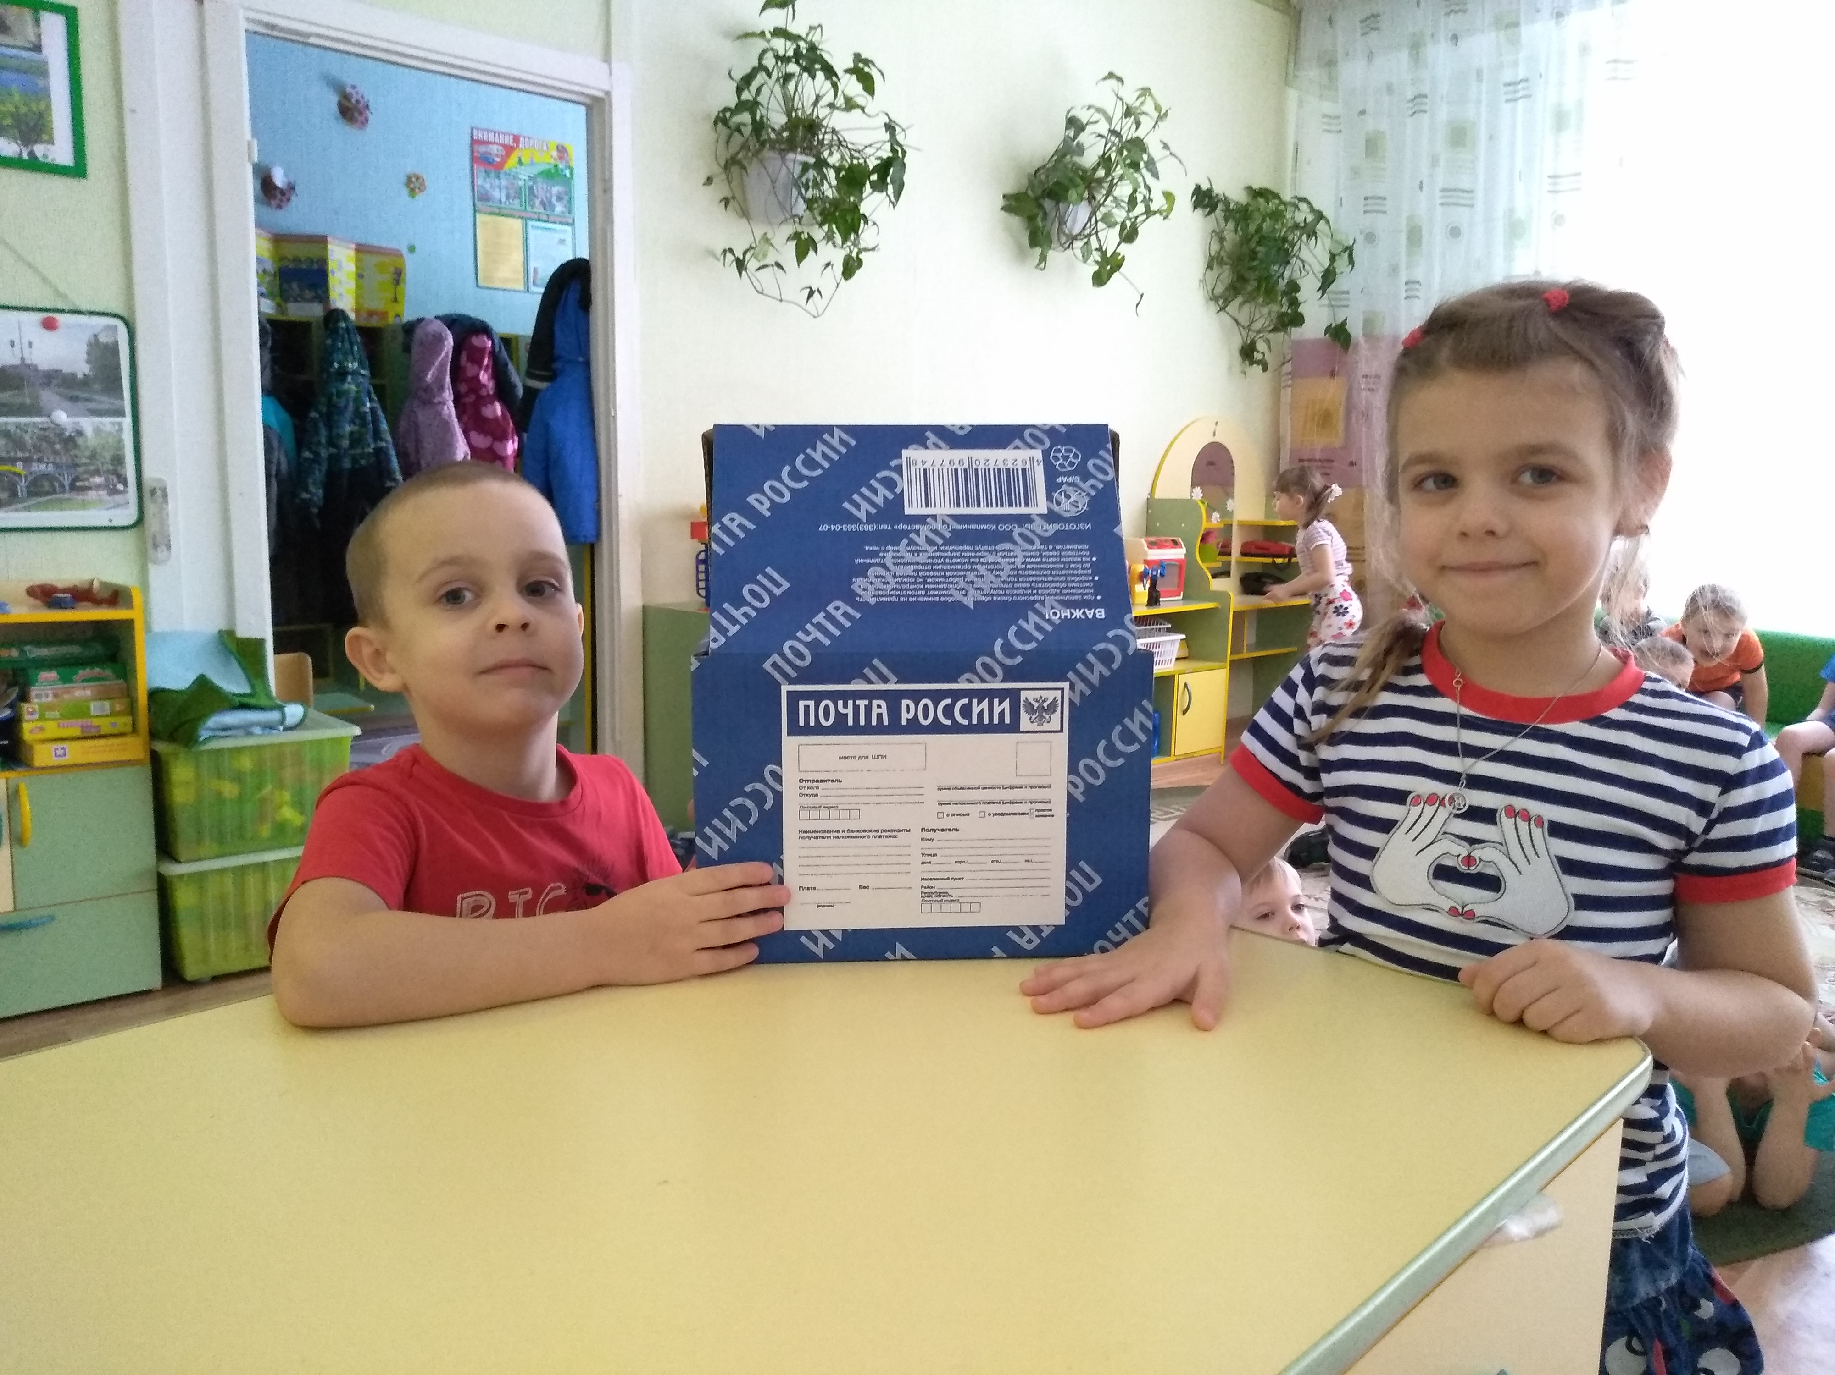
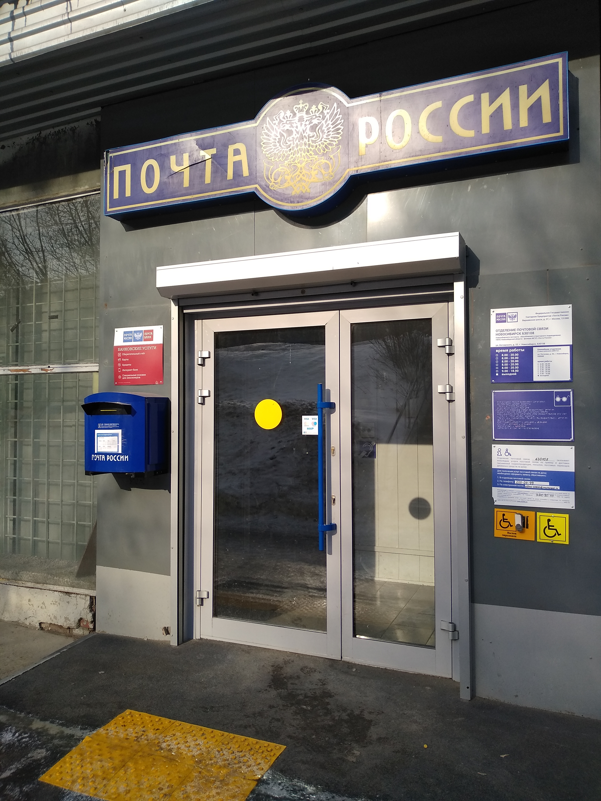
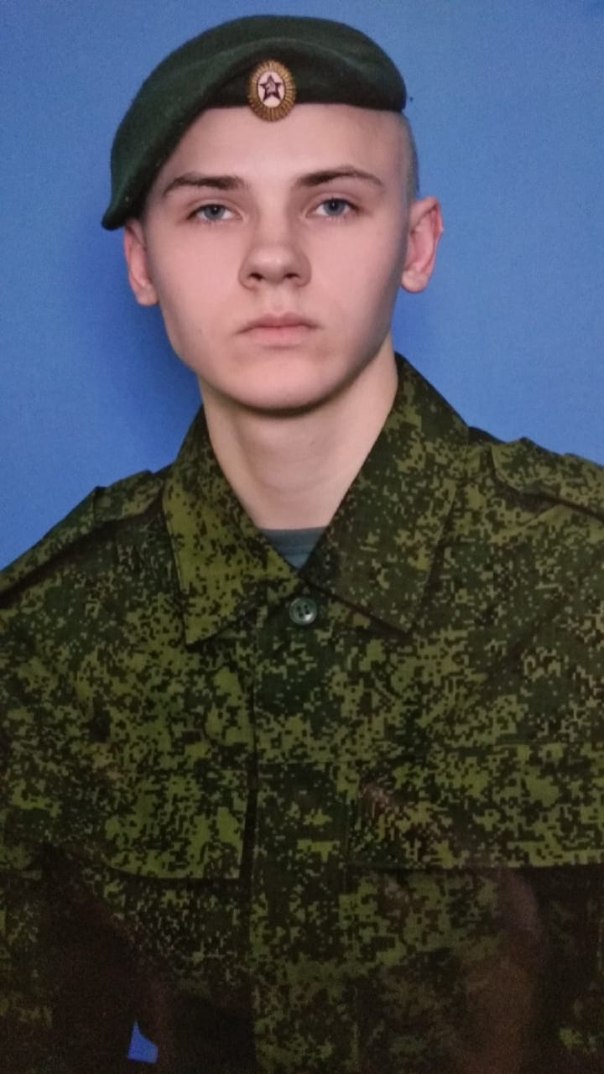
Вырасту когда –то…
Кем тогда мне быть?
Я хочу солдатом
В Армии служить!

Slide 7
АКЦИЯ «ПОМОЩЬ БЕЗДОМНЫМ ЖИВОТНЫМ» Развивать у детей активную гражданскую позицию в заботе о бездомных животных, учить сопереживать и проявлять стремление в организации помощи нуждающимся, формировать бережное отношение к животным и чувство ответственности за них.
Очень рады нам собачки!
Лучше маленькая помощь, чем большое сочувствие

Slide 8
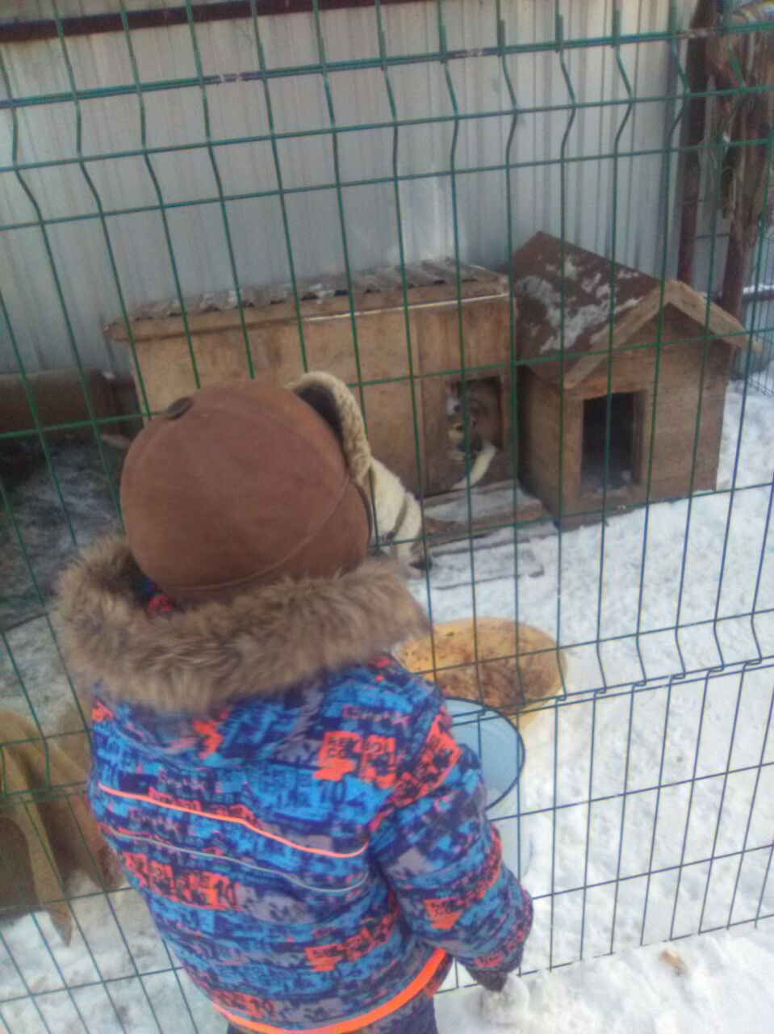
Силами детей, родителей и сотрудников детского сада для приюта «Краснообск 2007» были собраны и переданы: сухой корм для кошек и собак, игрушки для животных,мед,препараты и средства по уходу за животными.
Наши гостинцы!
Не важно, чтобы в каждом доме была собака,
Важно, чтобы у каждой собаки был дом…

Slide 9
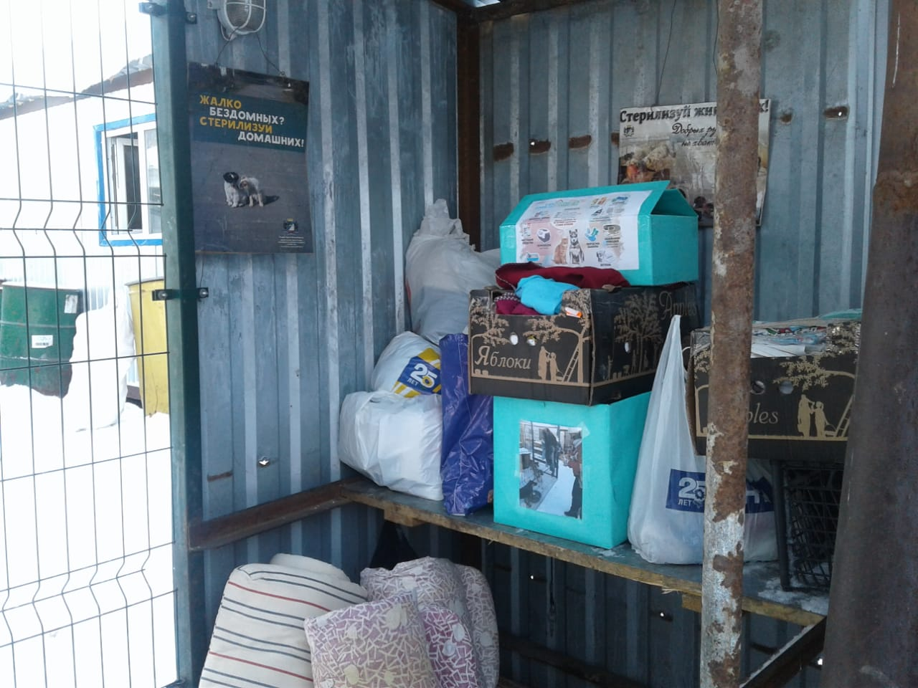
Мы вместе!

Slide 10
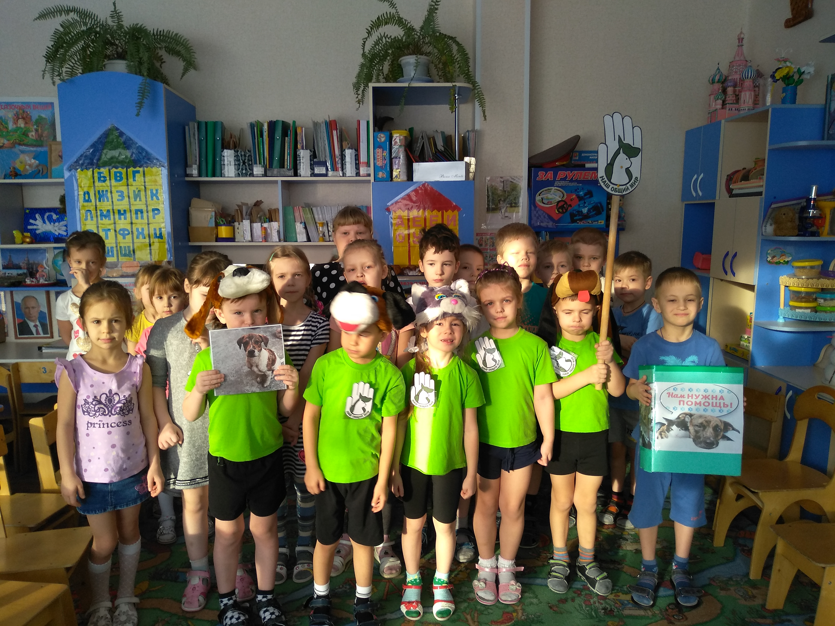
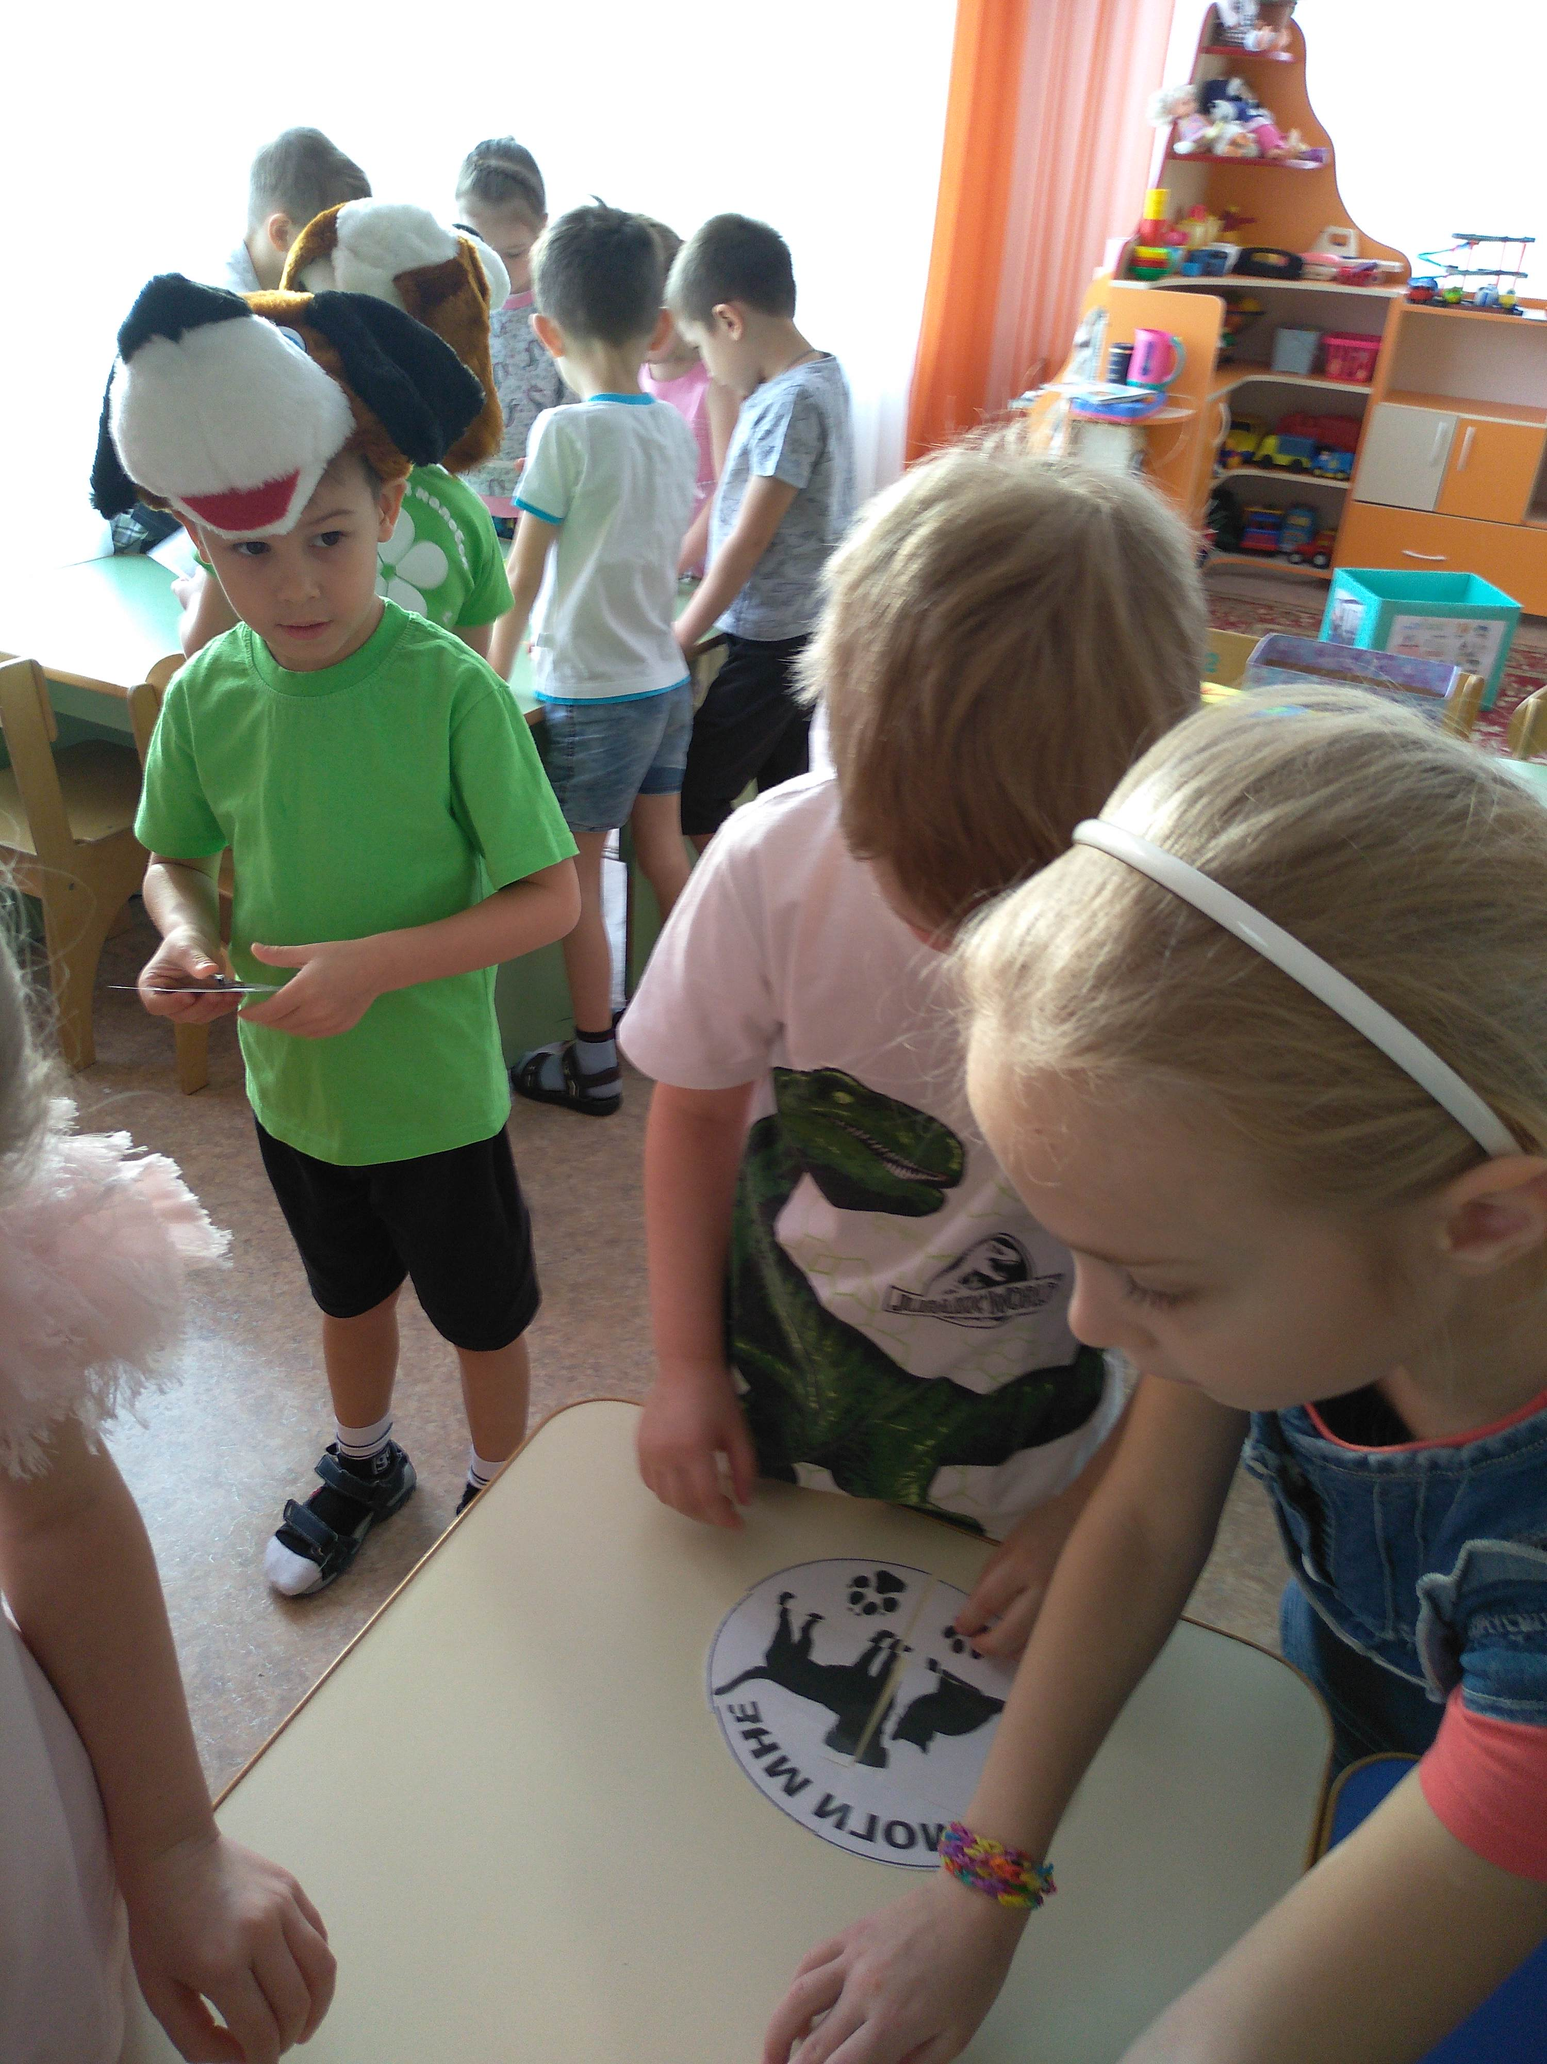
Агитация помощи приюту
Скрипят приютские ворота… Приходят люди за щенком. /
И каждому — домой охота! Собачье счастье в доме том.
. Поможем все вместе!

Slide 11
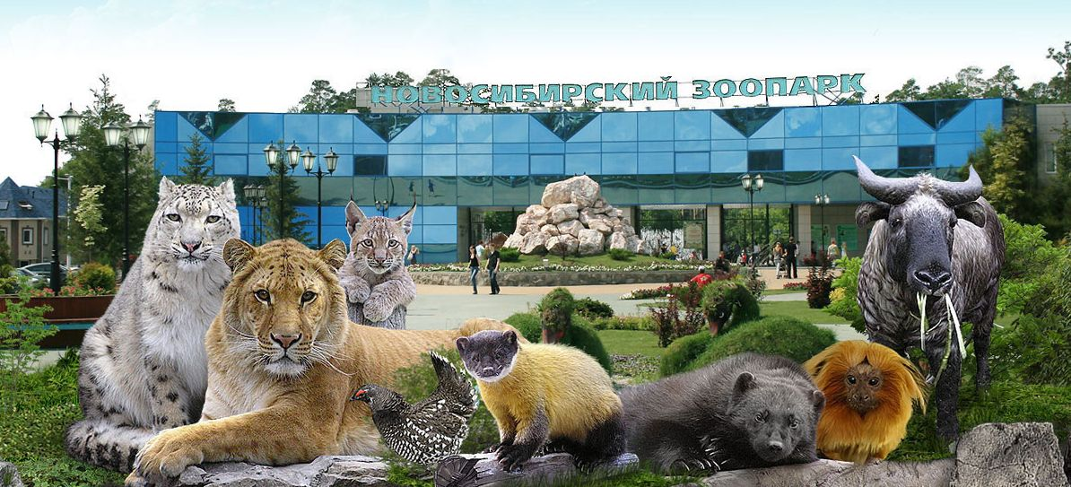
АКЦИЯ «Поможем зоопарку» - «Добрый урожай»
Я сегодня побывал, в городе чудесном.
Всех животных повстречал.
Много птиц прелестных

Slide 12
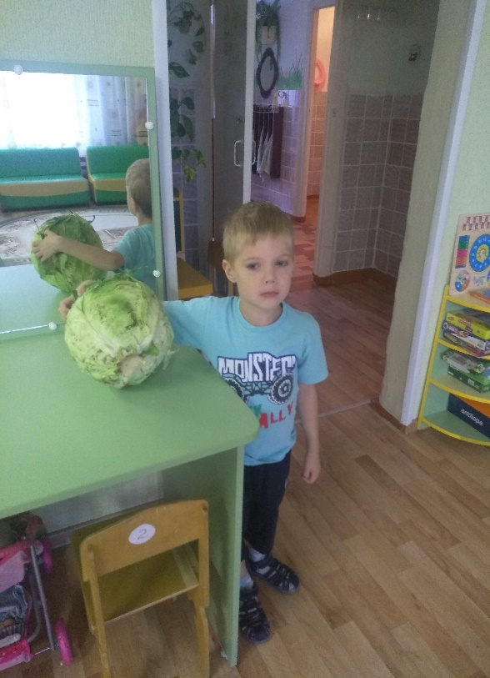
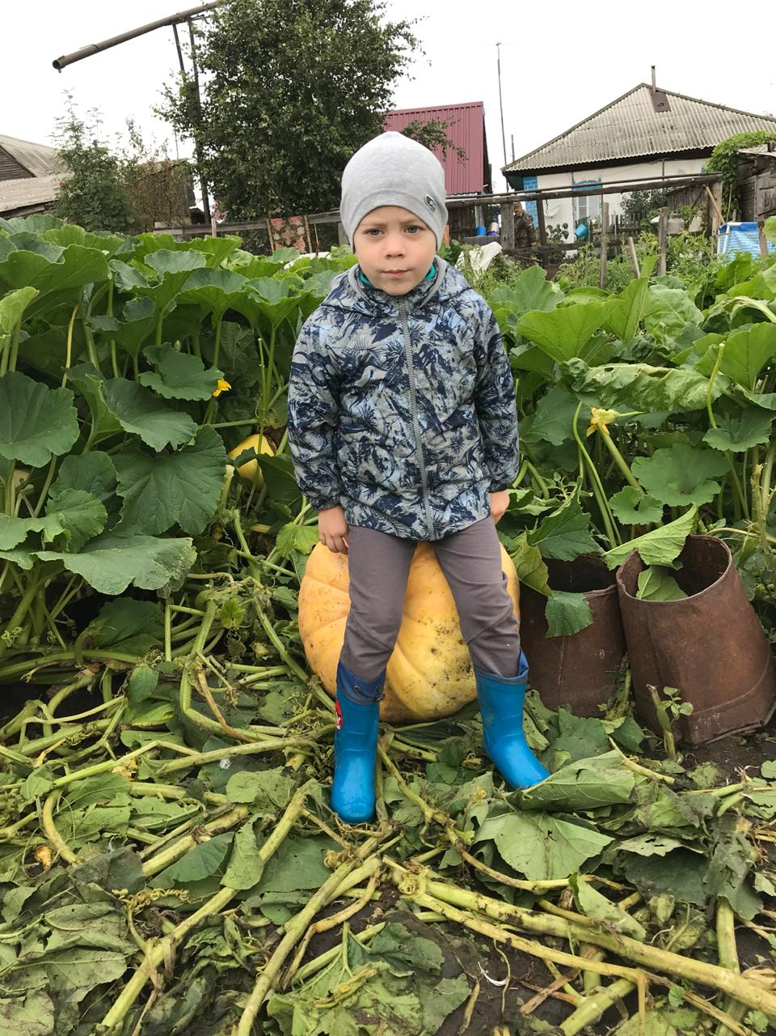
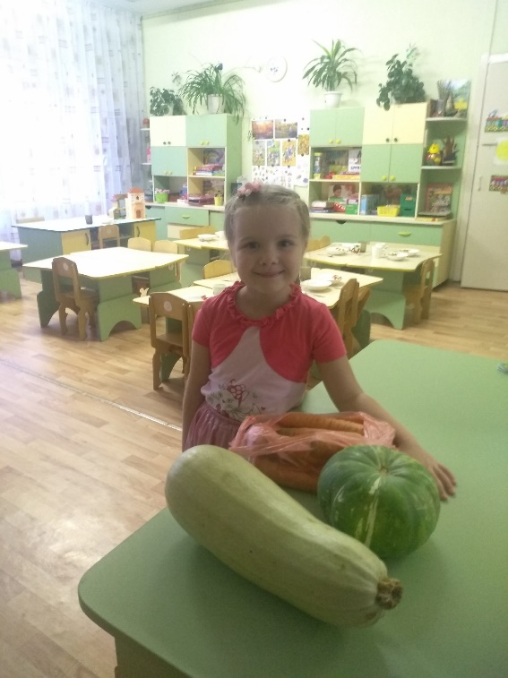
ПОМОЖЕМ ВСЕ ВМЕСТЕ!
Семьи нашей группы собрали 17 кг овощей свежего урожая! Приятного аппетита!
Все подарки полезны для животных !

Slide 13
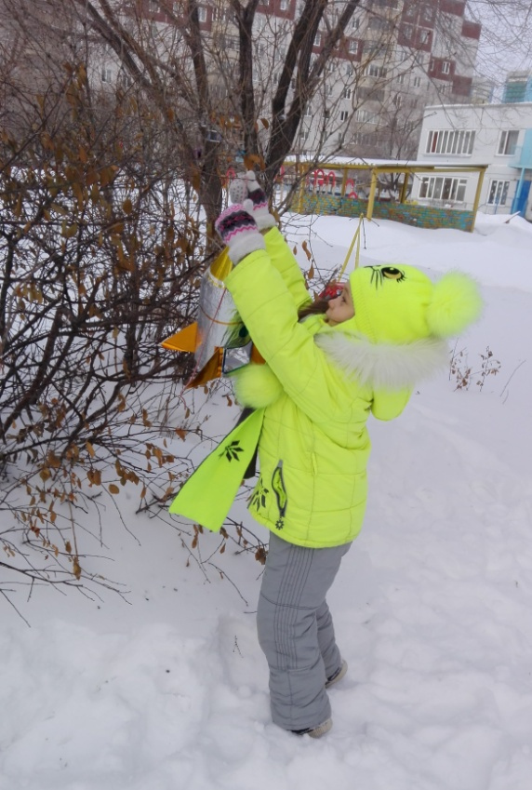
АКЦИЯ «ПТИЧЬЯ СТОЛОВАЯ» Цель: Воспитывать в образовательных учреждениях и внутри семьи бережное отношение к природе и труду взрослых, расширять зоны контактов с окружающим миром, формировать навыки сотрудничества.
У нас такой обычай; Чуть выпадет снежок,
дощатый домик птичий
Повесим на сучок!

Slide 14
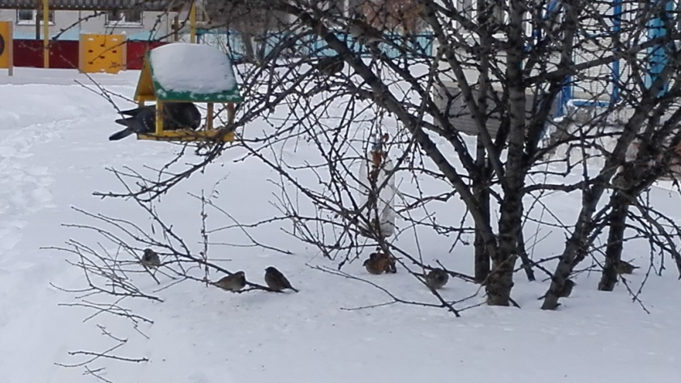
Совместно с родителями изготовлены кормушки, зерновое печенье для птиц, торжественное развешивание кормушек на территории детского сада.
Жить зимой им помогать!
Во дворе деревьев много,
Но кормушек не видать…
Вы для птиц кормушки ставьте,
Будем корм им насыпать

Slide 15
АКЦИЯ «ЗА ЗДОРОВЬЕМ С РЮКЗАЧКОМ, МАЛЫШЕЙ С СОБОЙ ВОЗЬМЕМ! Цель: Повысить ценность общения старших дошкольников с малышами. Дать родителям возможность взглянуть на своих детей с другой стороны. Показать, что их дети многое могут и уже способны чему-то научить других.
Вместе спорим и мечтаем.
Незаметно подрастаем!
Здесь друзей себе находим,
В гости мы друг к другу ходим!

Slide 16
Спасибо за внимание!

